Slide 1
Фабрика кроссвордов
Практико-ориентированный семинар

Slide 2
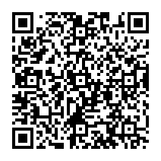
Регистрация

Slide 3
Фабрика кроссвордов
http://puzzlecup.com/crossword-ru/
Достоинства данного сервиса:
русскоязычный интерфейс,
бесплатный,
не требуется регистрация,
можно распечатать готовый кроссворд.
Готовый кроссворд можно сохранить, отправить ученикам в виде ссылки для разгадывания, при разгадывании проверка осуществляется автоматически (т.е. можно узнать результат)

Slide 4
Зачем регистрироваться?
Для пользования сайтом регистрироваться не обязательно.
Однако зарегистрированный пользователи получают дополнительные возможности:
список ваших кроссвордов будет храниться на сервере, и вы всегда сможете получить его с любого компьютера, войдя в систему;
вы сможете опубликовывать свои кроссворды, чтобы все посетители сайта получали их для разгадывания.

Slide 5
Помощь

Slide 6
Готовый кроссворд

Slide 7
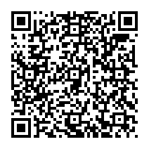
Рефлексия

